Slide 1
Lập Trình Di động 2
Nhóm 19
Nguyễn Gia Huy
Nguyễn Viết Thuận
Đề tài: Quản Lý vận chuyển

Slide 2
Tìm hiểu đề tài
Phân tích thiết kế hệ thống thực hiện việc quản lý vận chuyển trong nước nhằm giúp cho việc : tổ chức vận chuyển, cũng như việc quản lý một số vấn đề liên quan như khách hàng, nhân viên, phương tiện,… được tốt hơn, đảm bảo tính chính xác nhanh chóng và tiện lợi .
Phạm vi : Giới hạn trong kiến thức môn học : chạy trên android, áp dụng cho các mục tiêu đã đề ra bên trên.

Slide 3

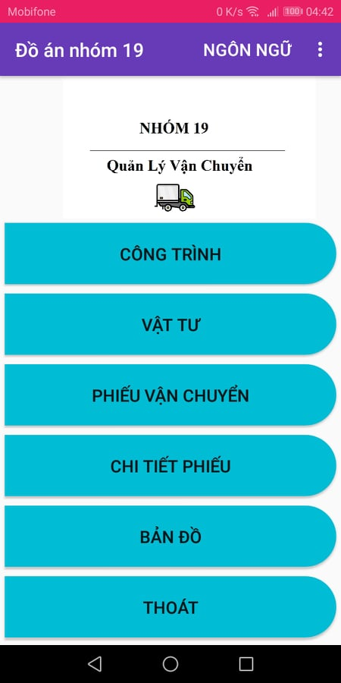
Khởi động chương trình
Màn hình khởi động khi mở ứng dụng

Slide 4
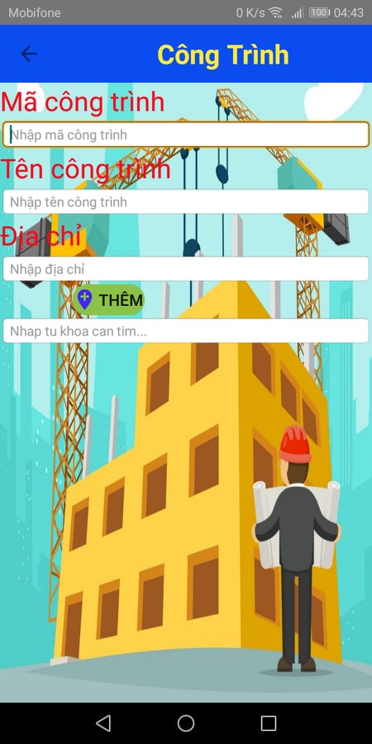
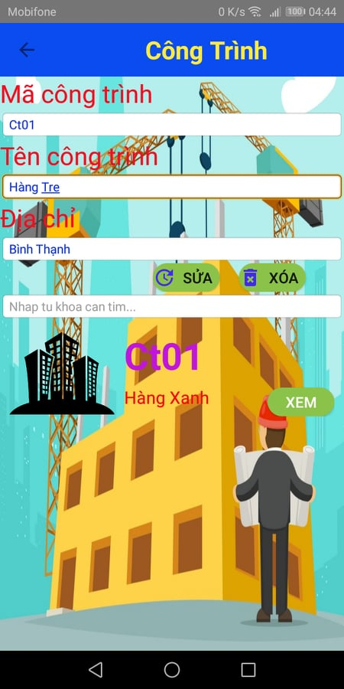
Màn hình công trình
Sau khi add dữ liệu
Khi chưa nhập dữ liệu
Màn hình Công trình

Slide 5
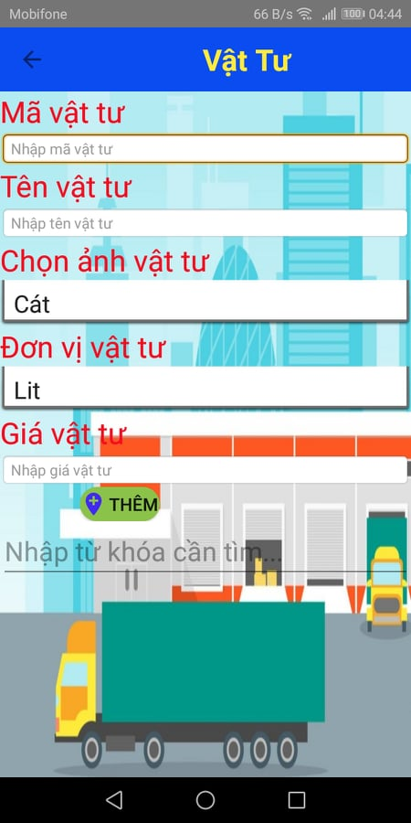
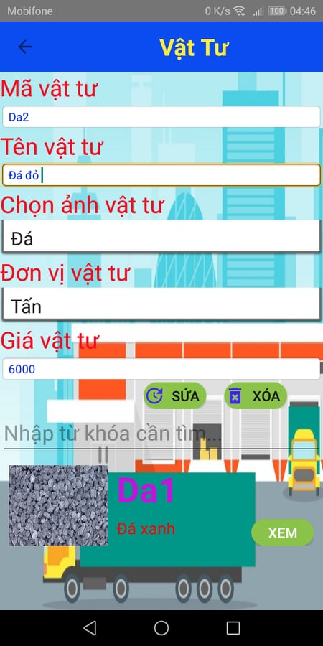
Màn hình vật tư
Màn hình vật tư
Khi add dữ liệu
Khi chưa nhập dữ liệu

Slide 6
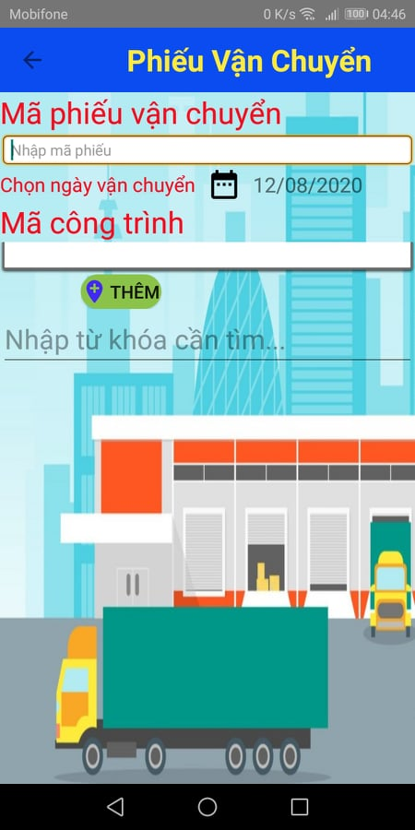
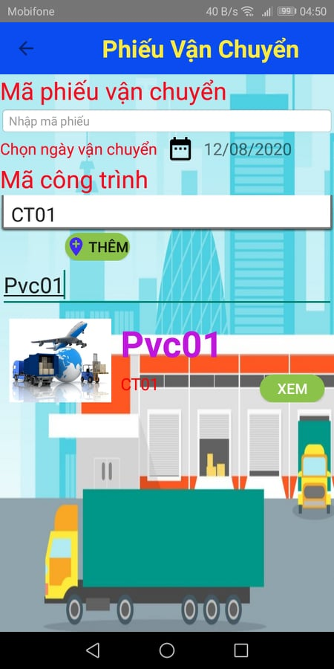
Màn hình phiếu vận chuyển
Màn hình phiếu vận chuyển

Slide 7
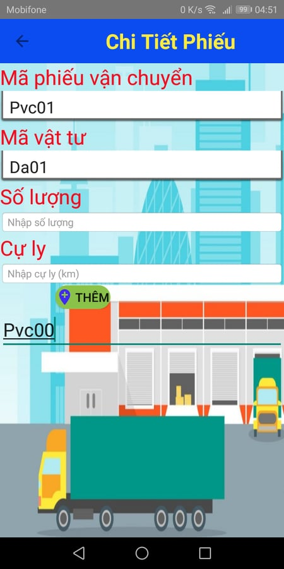
Màn hình chi tiết phiếu vận chuyển
Spinner lấy mã phiếu vận chuyển, mã vật tư

Slide 8
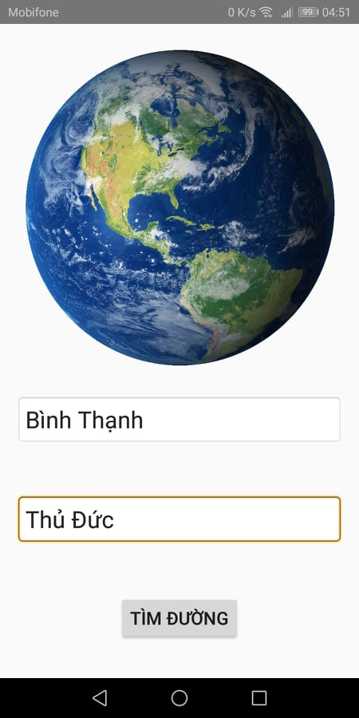
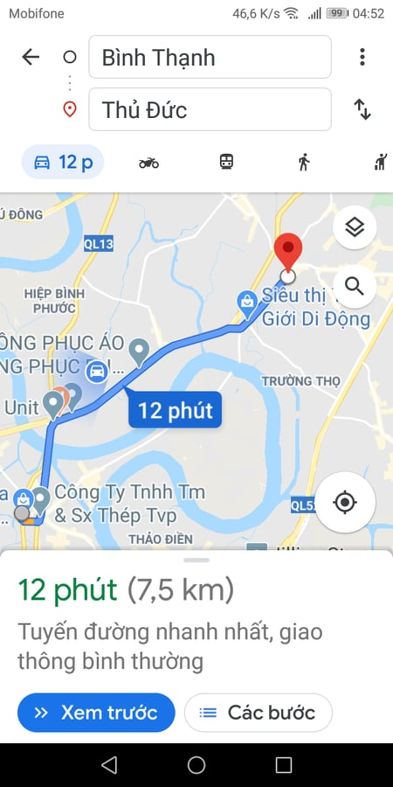
Màn hình bản đồ
Màn hình của bản đồ

Slide 9
Thank for watching

